Slide 1
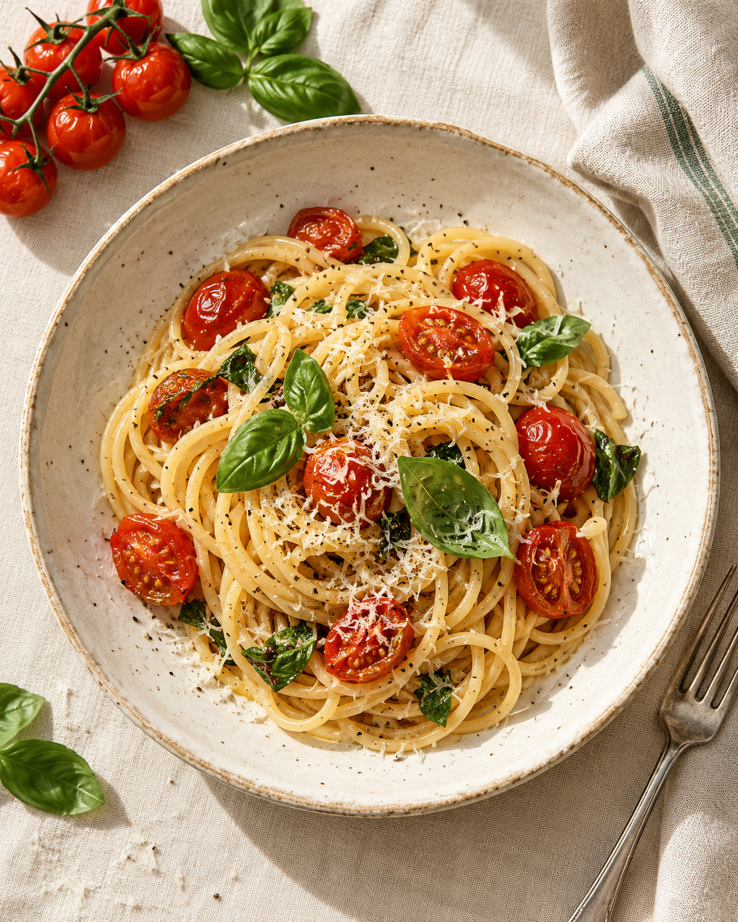
РАЗРАБОТКА ИНТЕРФЕЙСОВ
По вкусу
Генератор рецептов
по настроению
Концепция веб-приложения
Notes:
Проект: генератор карточек рецептов по настроению. Пользователь выбирает режим: быстро, дёшево или из того, что есть. Можно загрузить фото холодильника. Нейросеть предлагает 3–5 вариантов рецептов. Рабочее название концепции: «По вкусу». Основа: описание проекта из приложенного пользователем изображения image(20261027-170423).png. Название и визуальная концепция предложены для учебной презентации. Изображение блюда: концептуальная иллюстрация, созданная с помощью Imagegen.

Slide 2
Для кого
02
Когда хочется приготовить,
но непонятно что
01
02
03
Студенты
Занятые люди
Начинающие
кулинары
Ищут блюда из доступных
продуктов и учитывают
свой бюджет.
Хотят быстро выбрать
рецепт и не тратить вечер
на поиски.
Нуждаются в понятных
ингредиентах и пошаговых
инструкциях.
Notes:
Предполагаемая целевая аудитория концепции: студенты, занятые люди и начинающие кулинары. Эти группы выбраны исходя из задач: учитывать бюджет, время и имеющиеся продукты. Исследование пользователей ещё не проводилось. Общая задача интерфейса: помочь человеку выбрать подходящее блюдо, не заставляя его заранее знать название рецепта.

Slide 3
Что будет в приложении
03
Режимы подбора
3–5
Быстро, дёшево, из того, что есть.
Продукты дома
Ввод вручную или фото холодильника.
вариантов рецепта
в одной подборке
Карточки блюд
Изображение, время и ингредиенты.
Помощь при готовке
Нейросеть учитывает
выбранные условия
Пошаговый рецепт, таймер и список покупок.
Notes:
Функции из исходного описания: выбор режима, загрузка фото холодильника, генерация 3–5 вариантов, карточки с изображениями, ингредиентами и пошаговыми инструкциями, таймер готовки, список покупок. Предлагаемое уточнение интерфейса: ручной ввод продуктов и возможность исправить распознавание фото. Карточки помогают сравнивать варианты, а подробный экран содержит всё необходимое для готовки.

Slide 4
Порядок действий пользователя
04
Основной сценарий подбора рецепта
01
02
03
04
Выбрать
режим
Добавить
продукты
Выбрать
рецепт
Начать
готовить
Время, бюджет
или продукты дома.
Указать вручную
или загрузить фото
холодильника.
Сравнить 3–5 блюд
по составу и времени
приготовления.
Открыть шаги,
включить таймер,
добавить продукты
в список покупок.
Продукты можно не указывать при подборе по времени или бюджету.
После загрузки фото пользователь проверяет распознанный список.
Notes:
Пользователь выбирает режим. При желании он добавляет продукты вручную или загружает фотографию холодильника. После фото нужно показать список распознанных продуктов, чтобы пользователь мог подтвердить или исправить его. Затем приложение предлагает 3–5 рецептов. Пользователь сравнивает варианты, открывает рецепт и начинает готовить. Таймер относится к отдельному шагу, а список покупок помогает сохранить недостающие ингредиенты. Регистрация в этом сценарии не требуется.

Slide 5
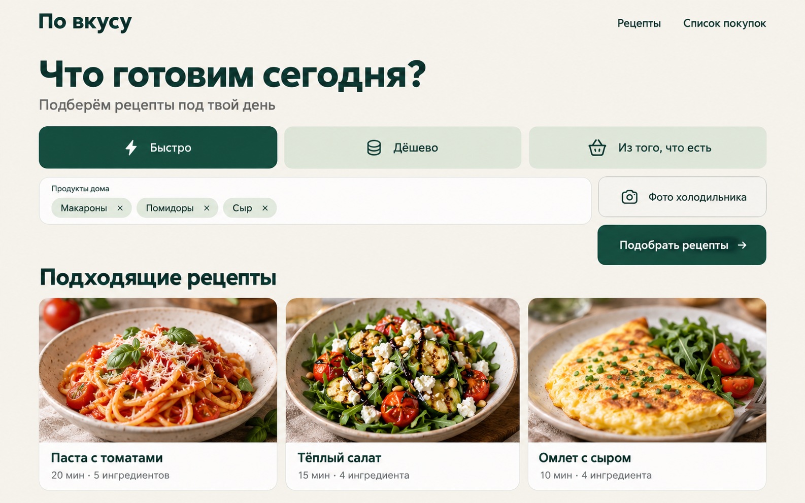
Главный
экран
05
Режим, продукты
и варианты блюд
на одном экране
Одна основная
кнопка подбора
Notes:
Концепт главного экрана. В верхней части находится выбор режима, ниже ввод продуктов и кнопка загрузки фото. Основное действие «Подобрать рецепты» выделено тёмно-зелёным цветом. В результатах видны фотографии, названия, время и количество ингредиентов. Показаны три варианта, что соответствует диапазону 3–5 в описании проекта. Блюда и числовые значения служат демонстрационным наполнением. Интерфейс: концептуальная визуализация Imagegen.

Slide 6
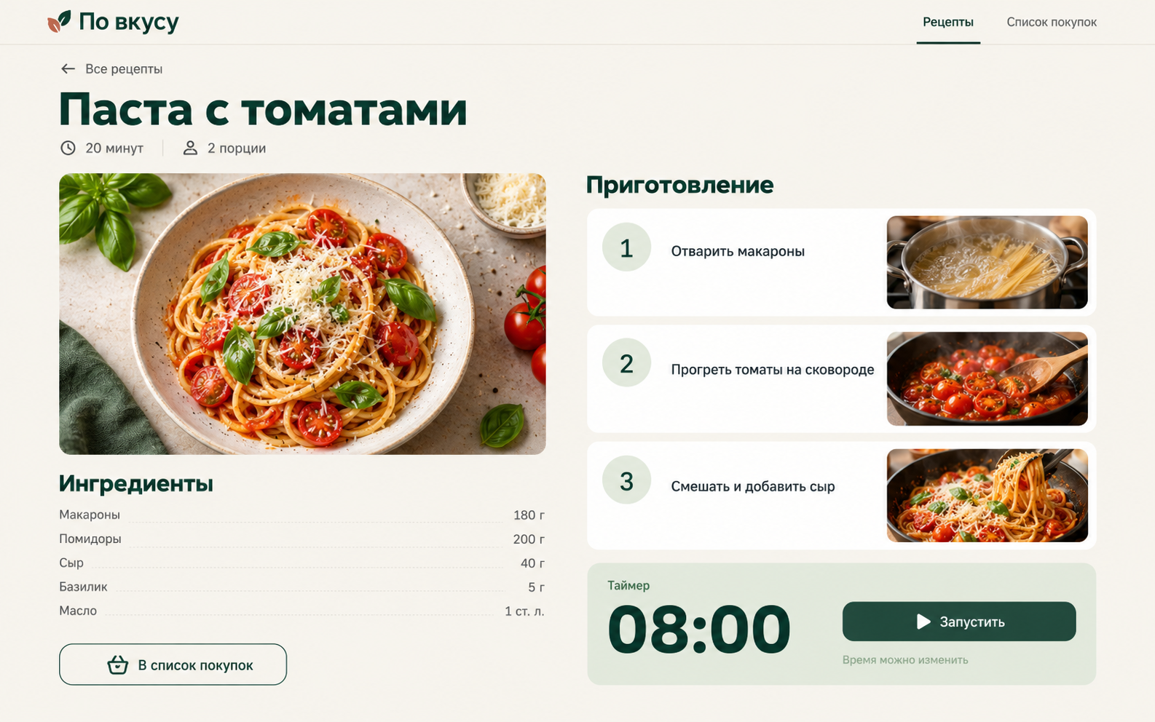
Экран
рецепта
06
Ингредиенты,
пошаговая
инструкция
и таймер рядом
Недостающие продукты
можно сохранить
в список покупок
Notes:
Концепт открытого рецепта. Фотография и ингредиенты находятся слева, шаги приготовления и таймер справа. Кнопка списка покупок помогает сохранить нужные ингредиенты. Предусматривается выбор недостающих продуктов. Таймер на 8 минут иллюстрирует отдельный шаг, а 20 минут обозначают общее время рецепта. Визуальные принципы: спокойный молочный фон, контрастный тёмно-зелёный текст, крупные заголовки и один заметный основной акцент. Блюдо и числовые значения служат демонстрационным наполнением. Интерфейс: концептуальная визуализация Imagegen.

